Slide 1
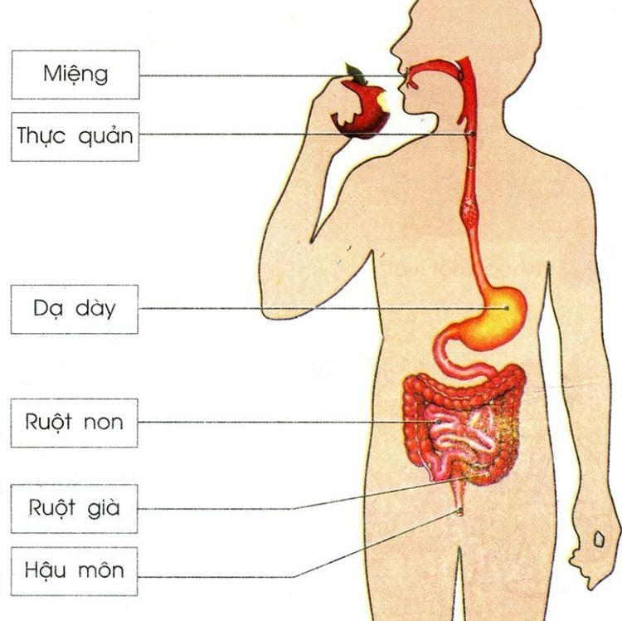
Hệ tiêu hoá

